Slide 1
基于 Prophet 与 LightGBM 的
高血压风险预测系统设计与实现
本科毕业设计答辩 | 重点：双模型算法与实验结论
研究对象
核心方法
应用边界
家庭血压记录与个人风险因素
Prophet 趋势预测 + LightGBM 风险分类
健康管理辅助提醒，不替代临床诊断
汇报时长：5-10 分钟

Slide 2
研究背景与问题
问题
02
连续血压记录需要从“保存查询”转向“趋势理解与风险提醒”。
现实问题
模型缺口
本文目标
家庭血压计沉淀了大量记录，但多数系统只完成录入、查询和历史展示。
只看最近一次血压会丢失趋势，只画趋势曲线又难以转化为风险结论。
把短期血压走势、个人风险因素和结果解释连接为一条预测流程。
核心问题：未来 7 天血压趋势如何参与高血压风险判断？
思路一：用 Prophet 从个人血压序列中提取短期趋势。
思路二：用 LightGBM 将预测期血压均值和风险因素合并分类。
思路三：用趋势融合对概率做小幅、可追溯修正。

Slide 3
系统总体架构
架构
03
系统采用前后端分离，算法链路集中在后端预测模块。
Prophet
7天趋势
用户端
React
Flask API
业务服务
结果展示
建议生成
LightGBM
风险分类
数据来源
模型产物
输出内容
血压记录、个人档案、公开训练数据集
LightGBM txt 模型；用户级 Prophet 模型持久化
风险概率、风险等级、未来7天曲线、健康建议

Slide 4
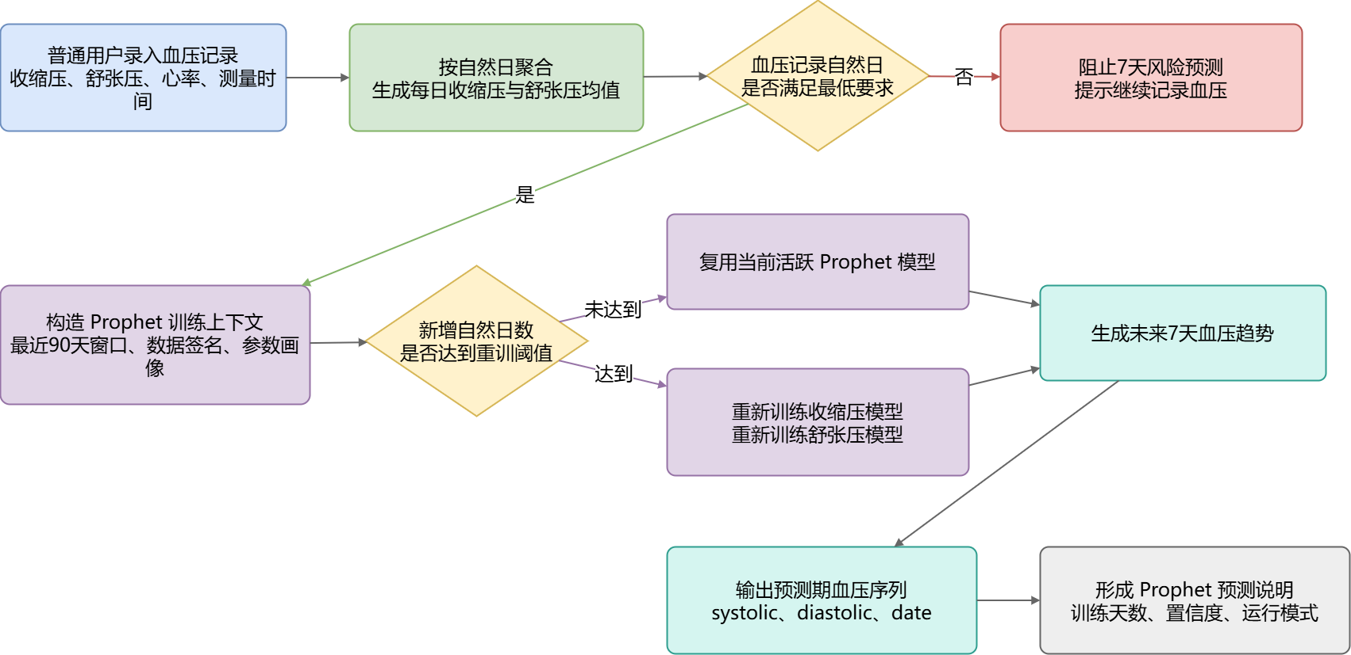
Prophet：7 天血压趋势预测
Prophet
04
把不规则记录整理为日均序列，再生成未来 7 天收缩压和舒张压趋势。
输入
用户历史血压记录按自然日聚合：收缩压、舒张压日均值
预测
默认使用最近 90 天窗口，生成未来 7 天预测点
输出
预测期均值、峰值、高血压天数、趋势方向与置信度说明
SBP_future = 1/7 × Σ SBP̂(t+k)，DBP_future = 1/7 × Σ DBP̂(t+k)

Slide 5
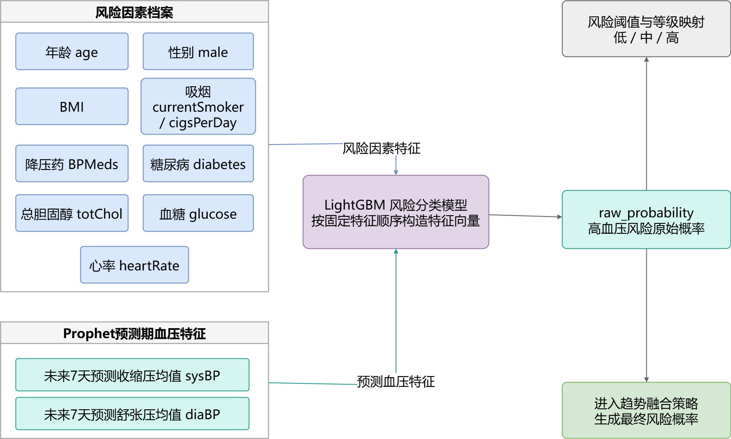
LightGBM：风险概率分类
LightGBM
05
将预测期血压特征和个人风险因素合并，输出可分级的风险概率。
12 个核心特征
性别、年龄、吸烟、用药、糖尿病、胆固醇、BMI、心率、血糖等。
动态血压输入
sysBP 与 diaBP 在系统预测时来自 Prophet 的未来 7 天均值。
概率输出
LightGBM 分数经 Sigmoid 转为 p_raw，再映射低/中/高风险。
分类策略：健康提醒场景采用召回优先，少量误报比漏掉潜在高风险更可接受。

Slide 6
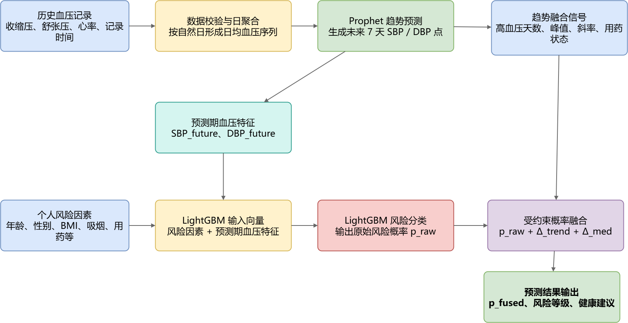
双模型衔接与趋势融合
双模型
06
Prophet 不直接给风险结论，LightGBM 也不脱离近期趋势单独判断。
特征衔接
未来7天 SBP/DBP 均值进入 LightGBM 的 sysBP/diaBP。
趋势信号
高血压天数、峰值、上升趋势、稳定低趋势、用药未控制。
约束修正
只在原始概率基础上微调，保留模型原始判断。
p_fused = clip(p_raw + Δ_trend + Δ_med, 0.01, 0.99)

Slide 7
LightGBM 实验结果
实验
07
生产方案选择 recall-min85，不只看 AUC，而是服务于健康风险提醒。
数据集：Hypertension-risk-model-main.csv，共 4240 条样本，正样本比例 31.1%，测试集 848 条。
AUC
Precision
Recall
F1
PR-AUC
0.9498
0.8246
0.8935
0.8577
0.8706
测试集混淆矩阵（recall-min85）
选择理由
TP 235 FN 28
FP 50 TN 535
漏判率降至 10.65%，比 baseline 多识别 31 个正类样本；误报率 8.55%，在辅助提醒场景可接受。

Slide 8
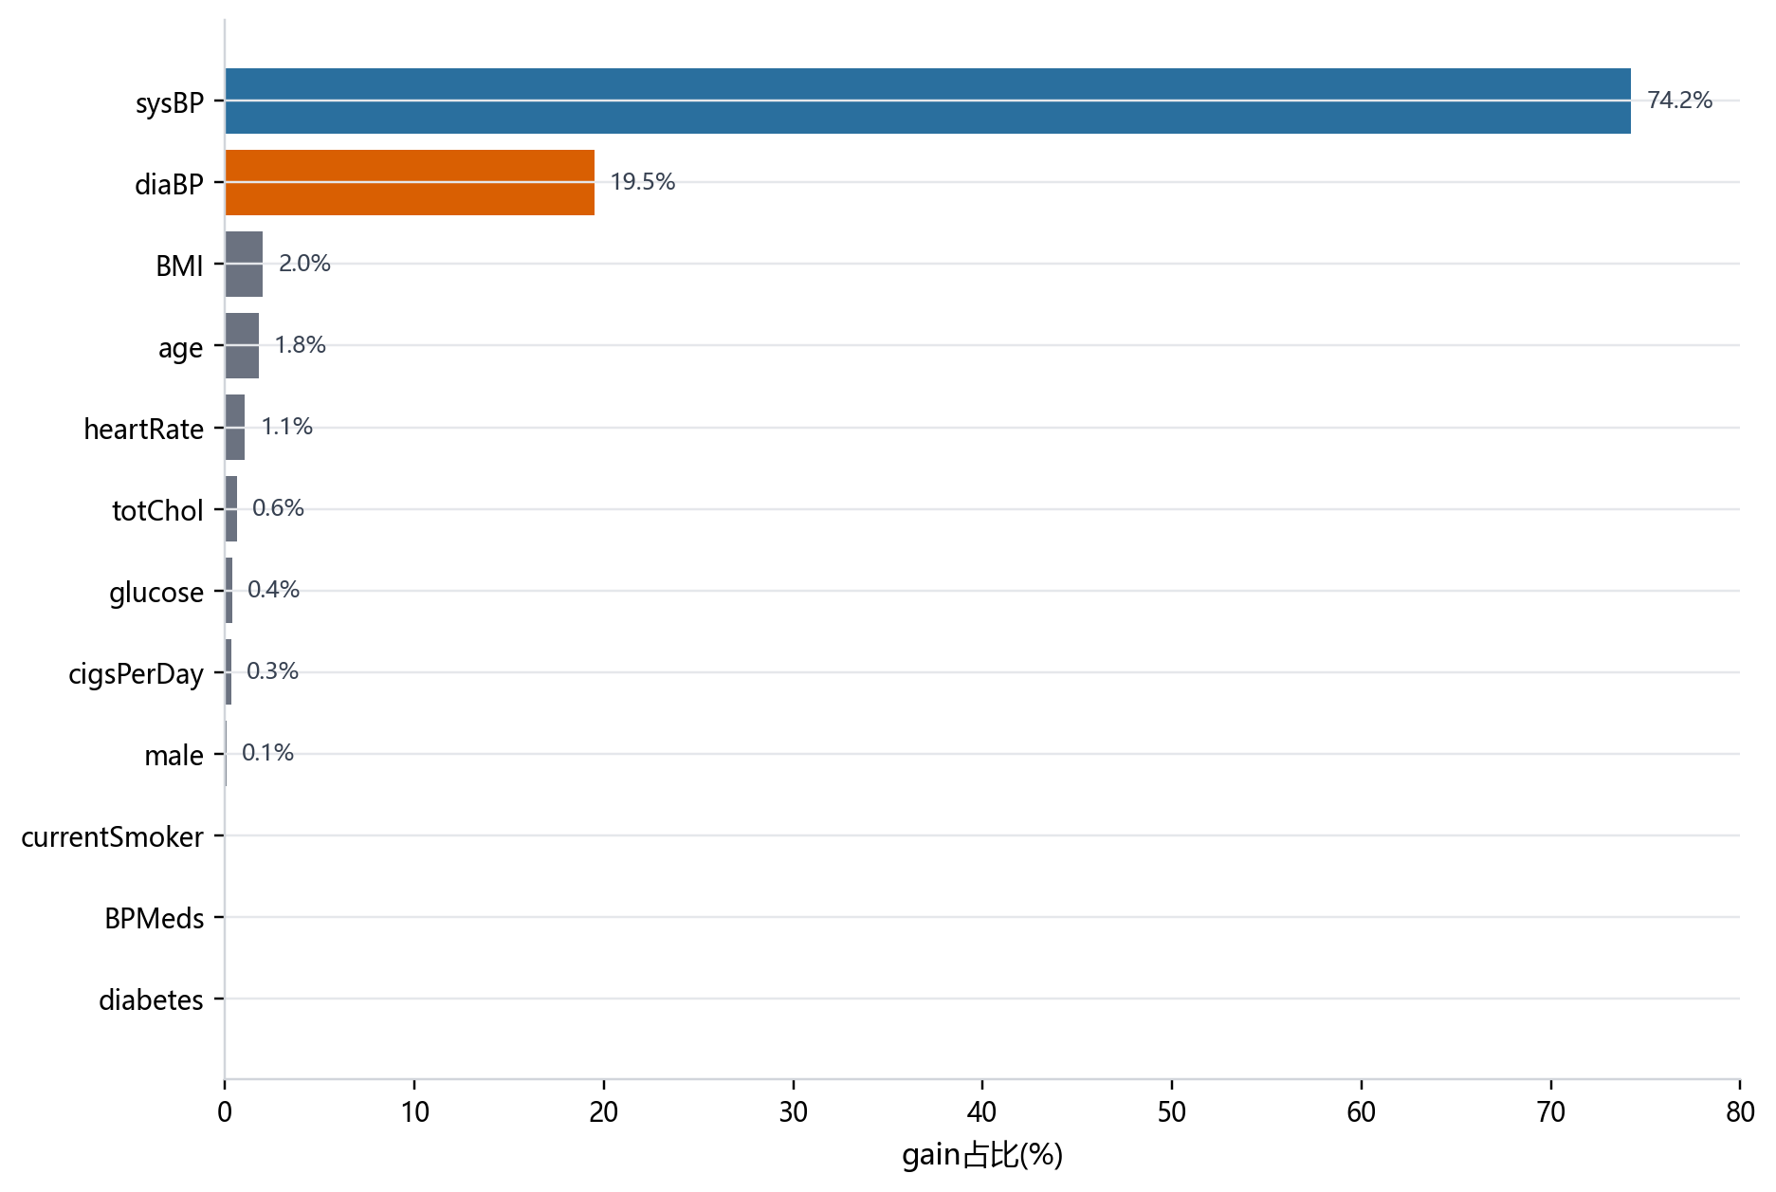
特征重要性：血压特征是主信号
实验
08
实验结果支撑 Prophet 预测期血压特征接入 LightGBM。
sysBP
gain 占比 74.2%
diaBP
gain 占比 19.5%
合计
血压特征 93.7%
结论：模型主要依据血压水平做判断，BMI、年龄、心率等因素起补充作用。

Slide 9
Prophet 回测与趋势融合结论
实验
09
趋势预测用于构造动态特征，融合策略用于提升结果解释性。
Prophet 7 天回测
趋势融合场景评价
3-7 mmHg
24 次 / 2 次上调
稳定血压 profile 在历史数据达到 30 天以上时，7 天收缩压 MAE 通常处于该范围。
总调整量 0 到 0.12，平均绝对调整量 0.0502。
高波动 profile 的 MAE 约 10-13 mmHg，因此系统降低置信度。
设计意图是微调而非颠覆 LightGBM 原始概率。
实验结论：双模型既利用了短期血压趋势，又保持了分类模型的稳定判断。

Slide 10
总结与展望
总结
10
本系统定位为健康管理辅助参考，不输出临床诊断或治疗方案。
完成工作
核心创新点
实验支撑
实现普通用户血压记录、风险因素维护、7天预测、历史记录与建议展示。
Prophet 预测期血压特征接入 LightGBM，并加入可追溯趋势融合。
召回优先模型减少漏判；血压特征 gain 占比 93.7%；融合幅度受控。
后续展望
数据维度：纳入盐摄入、睡眠、运动、饮食等生活方式变量。
模型验证：引入更多来源数据，评估泛化能力、概率校准和阈值稳定性。
谢谢各位老师，欢迎批评指正

